Slide 1
স্বাগতম

Slide 2
পরিচিতি
মোঃ মিজানুর রহমান
সহকারী শিক্ষক
মিয়াপাড়া নাজিম উদ্দিন উচ্চ বিদ্যালয়
ফুলবাড়ী কুড়িগ্রাম
শ্রেণি : ৬ষ্ঠ
বিষয় : কৃষি শিক্ষা
অধ্যায় : পঞ্চম (পাঠ-১)
সময় : ৫০ মিনিট
তারিখ : ১৪/০৩/২০২০

Slide 3
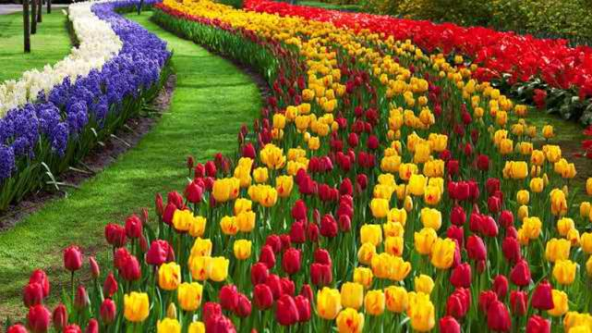
নিচের চিত্রটি লক্ষ করি

Slide 4
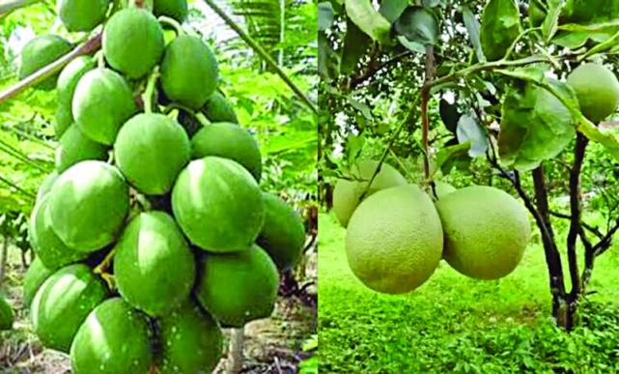
উদ্যান ফসল

Slide 5
পাঠ শেষে শিক্ষার্থীরা …
উদ্যান ফসল কী বলতে পারবে।
উদ্যান ফসলের শ্রেণি বিভাগ করতে পারবে পারবে।

Slide 6
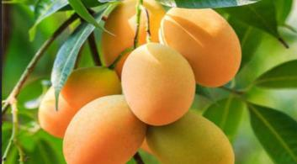
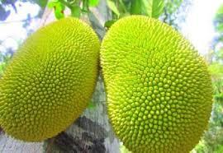
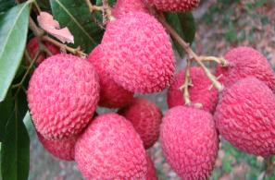
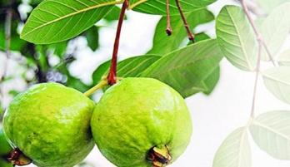
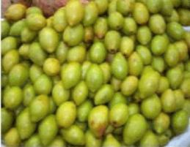
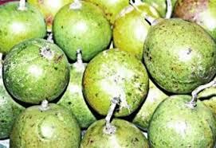
ফল

Slide 7
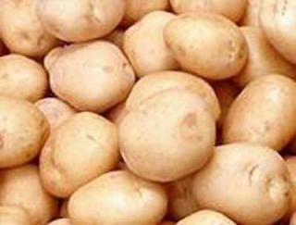
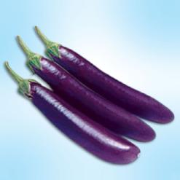
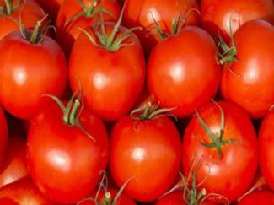
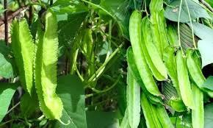
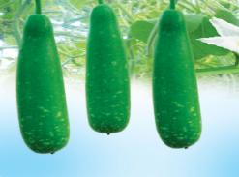
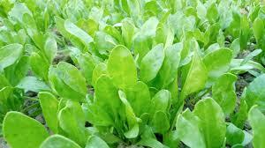
শাকসবজি

Slide 8
একক কাজ
উদ্যান ফসল কী?

Slide 9
ফসল
উদ্যান ফসল
মাঠ ফসল

Slide 10
উদ্যান ফসলের প্রকারভেদ
উদ্যান ফসল
ফল
শাকসবজি
মসলা
‍ফুল

Slide 11
জোড়ায় কাজ
ফসল কত প্রকার কি কি?

Slide 12
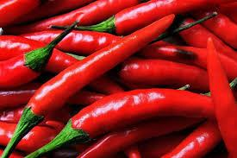
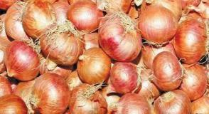
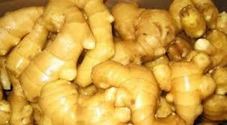
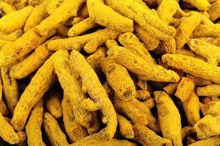
মসলা

Slide 13
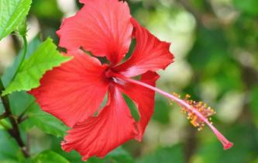
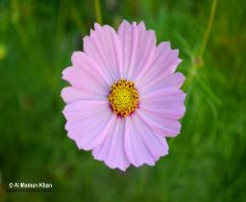
ফুল

Slide 14
মূল্যায়ন
উদ্যান ফসল কত প্রকার ?
উদ্যান ফসলের নাম গুলো লিখ?

Slide 15
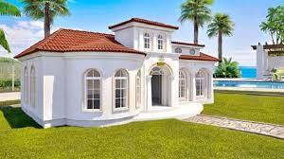
বাড়ির কাজ
উদ্যান ফসলের গুরুত্ব ব্যাখ্যা কর?

Slide 16
ধন্যবাদ

